Slide 1

PEMERIKSAAN UMUM DALAM PRAKTIK KEBIDANAN II
Nicky Danur Jayanti
Prodi S1 Kebidanan
STIKES Widyagama Husada

Slide 2

Pentingnya Pemeriksaan HB dan Gula Darah
1
Deteksi Dini
2
Mencegah Komplikasi
3
Pemantauan Kesehatan
Pemeriksaan HB dan gula darah memungkinkan deteksi dini anemia dan diabetes gestasional pada ibu hamil, yang seringkali tanpa gejala awal.
Dengan deteksi dini, komplikasi kehamilan dan persalinan seperti preeklampsia, kelahiran prematur, dan bayi berat lahir rendah dapat dicegah.
Pemeriksaan ini memantau kesehatan ibu dan janin secara berkala, memastikan keduanya mendapatkan asupan nutrisi dan kondisi yang optimal selama kehamilan.

Slide 3




Pemeriksaan Hemoglobin (HB)
Tujuan
Metode
Nilai Normal
Mendeteksi anemia pada ibu hamil, yang dapat menyebabkan kelelahan, pusing, dan meningkatkan risiko infeksi.
Dapat dilakukan dengan metode Sahli, HemoCue (cepat dan akurat), atau pemeriksaan laboratorium untuk hasil yang lebih detail.
Nilai normal HB pada ibu hamil adalah ≥11 g/dL. Nilai di bawah ini mengindikasikan anemia dengan berbagai tingkatan.

Slide 4
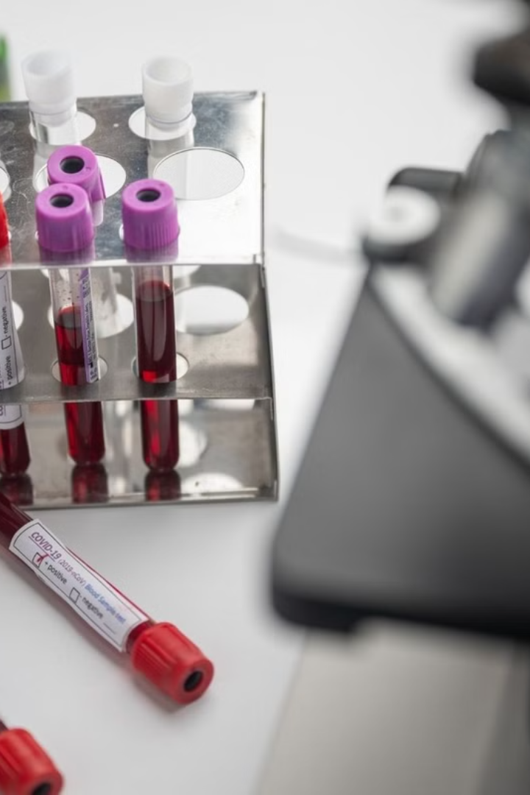



Prosedur Pemeriksaan HB Metode Sahli
Persiapan Alat
Siapkan alat dan bahan seperti tabung Sahli, pipet HB, larutan HCl 0.1 N, aquades, batang pengaduk, dan alat pelindung diri.
Pengambilan Sampel
Ambil sampel darah kapiler dari ujung jari atau tumit (pada bayi) dengan teknik aseptik dan pastikan darah mengalir bebas.
Pembacaan Hasil
Masukkan darah ke dalam tabung Sahli, tambahkan HCl, encerkan dengan aquades hingga warna sesuai standar, lalu baca hasilnya.

Slide 5
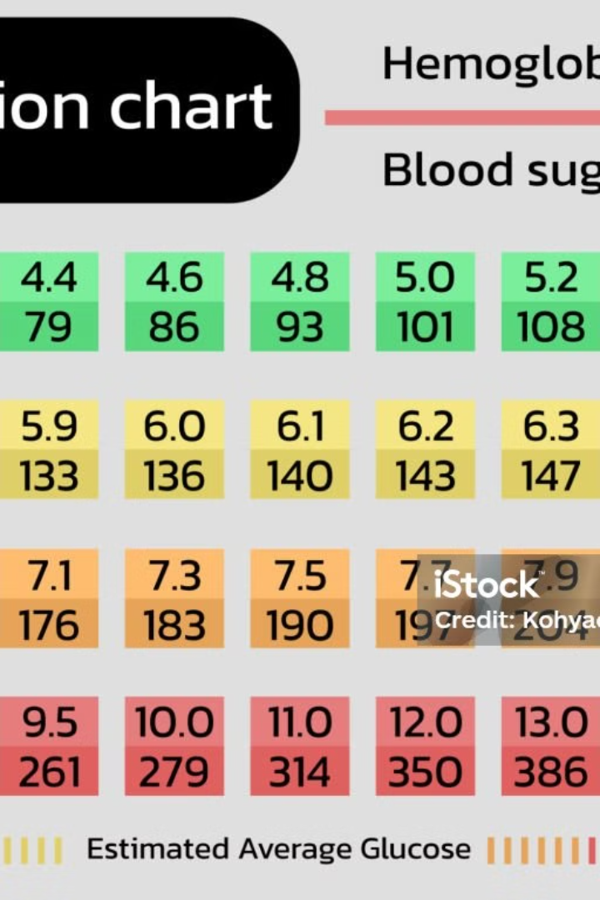
Interpretasi Hasil Pemeriksaan HB
Normal
≥11 g/dL
Anemia Ringan
9-10 g/dL
Anemia Sedang
7-8 g/dL
Anemia Berat
<7 g/dL
Interpretasi hasil pemeriksaan HB sangat penting untuk menentukan tindakan selanjutnya. Anemia ringan hingga berat memerlukan perhatian khusus dan penanganan yang berbeda. Bidan harus mampu mengklasifikasikan dan memberikan edukasi yang tepat sesuai kondisi pasien.

Slide 6
Pemeriksaan Gula Darah
Tujuan
Jenis Pemeriksaan
Alat
Mendeteksi diabetes gestasional, yaitu diabetes yang muncul selama kehamilan dan dapat mempengaruhi kesehatan ibu dan bayi.
Meliputi gula darah puasa (GDP), gula darah 2 jam post-prandial (2 jam PP), dan HbA1c untuk melihat kontrol gula darah jangka panjang.
Menggunakan glukometer untuk pemeriksaan cepat atau pemeriksaan laboratorium untuk hasil yang lebih akurat dan lengkap.

Slide 7

Prosedur Pemeriksaan Gula Darah
Persiapan Pasien
Pastikan pasien puasa 8-12 jam sebelum pengambilan sampel darah untuk pemeriksaan GDP. Untuk 2 jam PP, pasien makan seperti biasa, lalu diperiksa 2 jam setelah makan.
Pengambilan Sampel
Bersihkan area yang akan ditusuk dengan alkohol swab, lalu ambil sampel darah kapiler menggunakan lancet steril.
Pembacaan Hasil
Teteskan darah pada strip glukometer, masukkan strip ke alat, dan tunggu hasilnya muncul. Catat hasil pemeriksaan dengan teliti.

Slide 8
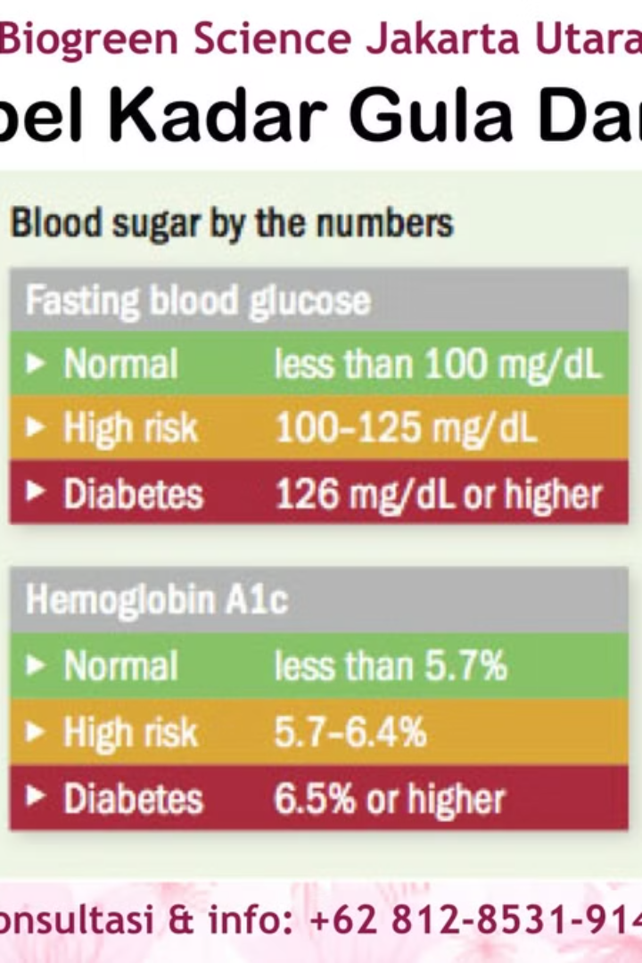
Interpretasi Hasil Pemeriksaan Gula Darah
GDP Normal
2 Jam PP Normal
Kurang dari 95 mg/dL menunjukkan kadar gula darah puasa dalam batas normal.
Kurang dari 120 mg/dL menunjukkan kadar gula darah 2 jam setelah makan dalam batas normal.
HbA1c (Hemoglobin A1c)
Normal: < 5,7%
Pra-diabetes: 5,7% - 6,4% (menunjukkan risiko diabetes tipe 2)
Diabetes: ≥ 6,5%
Hasil di atas normal memerlukan evaluasi lebih lanjut dan penanganan sesuai protokol. Konsultasikan dengan dokter spesialis untuk penanganan yang lebih komprehensif.
Notes:
(Hemoglobin A1c) adalah parameter yang digunakan untuk menilai kadar gula darah rata-rata dalam 2-3 bulan terakhir.

Slide 9



Tindak Lanjut Hasil Pemeriksaan
2
Suplementasi Zat Besi
1
Konseling Gizi
Rujukan Spesialis
3
Setelah mendapatkan hasil pemeriksaan, tindak lanjut yang tepat sangat penting. Konseling gizi dan pola hidup sehat membantu mengontrol gula darah. Suplementasi zat besi mengatasi anemia. Jika diperlukan, rujuk ke dokter spesialis untuk penanganan lebih lanjut.

Slide 10

Kesimpulan
Pemeriksaan rutin HB dan gula darah sangat penting dalam asuhan kebidanan untuk deteksi dini dan pencegahan komplikasi kehamilan. Bidan memiliki peran kunci dalam memberikan edukasi, melakukan pemeriksaan, dan memberikan tindak lanjut yang sesuai. Dengan demikian, kita dapat meningkatkan kualitas asuhan kebidanan dan kesehatan ibu serta janin.

